Slide 1
Politik Hukum Ekonomi Syariah dalam Pengembangan Industri Halal di Indonesia
Dr. Abdurrahman Misno BP, MEI

Slide 2
Kalam Ilahi
يَا أَيُّهَا النَّاسُ كُلُوا مِمَّا فِي الْأَرْضِ حَلَالًا طَيِّبًا وَلَا تَتَّبِعُوا خُطُوَاتِ الشَّيْطَانِ ۚ إِنَّهُ لَكُمْ عَدُوٌّ مُبِينٌ
Wahai sekalian manusia, makanlah yang halal lagi baik dari apa yang terdapat di bumi, dan janganlah kamu mengikuti langkah-langkah syaitan; karena sesungguhnya syaitan itu adalah musuh yang nyata bagimu. QS. al-Baqarah:168.
وَكُلُوا مِمَّا رَزَقَكُمُ اللَّهُ حَلالا طَيِّبًا وَاتَّقُوا اللَّهَ الَّذِي أَنْتُمْ بِهِ مُؤْمِنُونَ
وَكُلُوا مِمَّا رَزَقَكُمُ اللَّهُ حَلالا طَيِّبًا وَاتَّقُوا اللَّهَ الَّذِي أَنْتُمْ بِهِ مُؤْمِنُونَ
Dan makanlah makanan yang halal lagi baik dari apa yang Allah telah rezekikan kepadamu, dan bertakwalah kepada Allah yang kamu beriman kepada-Nya. QS. Al-Maidah: 88.
فَكُلُوا مِمَّا رَزَقَكُمُ اللَّهُ حَلَالًا طَيِّبًا وَاشْكُرُوا نِعْمَتَ اللَّهِ إِنْ كُنْتُمْ إِيَّاهُ تَعْبُدُونَ
Maka makanlah yang halal lagi baik dari rezeki yang telah diberikan Allah kepadamu; dan syukurilah nikmat Allah, jika kamu benar-benar hanya menyembah kepada-Nya. QS. An-Nahl: 114-115)

Slide 3
Sunnah Nabawi
عَنْ أَبِي هُرَيْرَةَ رَضِيَ اللهُ عَنْهُ قَالَ قَالَ رَسُولُ اللَّهِ صَلَّى اللَّهُ عَلَيْهِ وَسَلَّمَ أَيُّهَا النَّاسُ إِنَّ اللَّهَ طَيِّبٌ لَا يَقْبَلُ إِلَّا طَيِّبًا وَإِنَّ اللَّهَ أَمَرَ الْمُؤْمِنِينَ بِمَا أَمَرَ بِهِ الْمُرْسَلِينَ فَقَالَ { يَا أَيُّهَا الرُّسُلُ كُلُوا مِنَ الطَّيِّبَاتِ وَاعْمَلُوا صَالِحًا إِنِّي بِمَا تَعْمَلُونَ عَلِيمٌ } وَقَالَ { يَا أَيُّهَا الَّذِينَ آمَنُوا كُلُوا مِنْ طَيِّبَاتِ مَا رَزَقْنَاكُمْ } ثُمَّ ذَكَرَ الرَّجُلَ يُطِيلُ السَّفَرَ أَشْعَثَ أَغْبَرَ يَمُدُّ يَدَيْهِ إِلَى السَّمَاءِ يَا رَبِّ يَا رَبِّ وَمَطْعَمُهُ حَرَامٌ وَمَشْرَبُهُ حَرَامٌ وَمَلْبَسُهُ حَرَامٌ وَغُذِيَ بِالْحَرَامِ فَأَنَّى يُسْتَجَابُ لِذَلِكَ “
Dari Abu Hurairah Radhiyallahu ‘anhu berkata : Rasulullah Shallallahu ‘alaihi wa sallam bersabda : “Sesungguhnya Allah baik, tidak menerima kecuali hal-hal yang baik, dan sesungguhnya Allah memerintahkan kepada orang-orang mu’min sebagaimana yang diperintahkan kepada para rasul, Allah berfirman : “Hai rasul-rasul, makanlah dari makanan yang baik-baik, dan kerjakanlah amal yang shalih. Sesungguhnya Aku Maha Mengetahui apa yang kamu kerjakan”. Dan firmanNya yang lain : “Hai orang-orang yang beriman, makanlah di antara rezki yang baik-baik yang Kami berikan kepadamu”. Kemudian beliau mencontohkan seorang laki-laki, dia telah menempuh perjalanan jauh, rambutnya kusut serta berdebu, ia menengadahkan kedua tangannya ke langit : “Ya Rabbi ! Ya Rabbi! Sedangkan ia memakan makanan yang haram, dan pakaiannya yang ia pakai dari harta yang haram, dan ia meminum dari minuman yang haram,dan dibesarkan dari hal-hal yang haram, bagaimana mungkin akan diterima do’anya” [Hadits Riwayat Muslim no. 1015]

Slide 4
Backgrounds
Aqidah
Meyakini Allah adalah Asy-Syaari’ (Pembuat Aturan)
Halal dan Haram
Halal = manfaat dan
Haram = Mudharat
Industri Halal dan Negara
Kebijakan berbasis Mashlahah

Slide 5
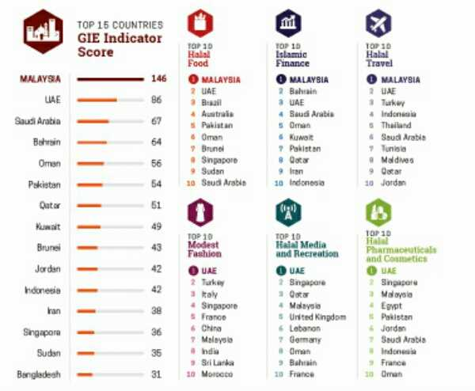
Industri Halal Indonesia dan Dunia

Slide 6
Politik Hukum
Politik Hukum adalah kebijakan hukum (legal policy) yang akan atau telah dilaksanakan secara nasional oleh Pemerintah Indonesia
Pertama, pembangunan hukum yang berintikan pembuatan dan pembaruan terhadap materi-materi hukum agar dapat sesuai dengan kebutuhan;
Kedua, pelaksanaan ketentuan hukum yang telah ada termasuk penegasan fungsi-fungsi lembaga dan pembinaan para penegak hukum.
Politik Hukum: Arahan atau garis resmi yang dijadikan dasar pijak dan cara untuk membuat dan melaksanakan hukum dalam rangka mencapai tujuan bangsa dan negara.
Pijakan utama politik hukum nasional adalah tujuan negara yang kemudian melahirkan sistem hukum nasional yang harus dibangun dengan pilihan isi dan cara-cara tertentu, antara lain memagari hukum dengan program legislasi nasional (Prolegnas)

Slide 7
Politik Hukum Ekonomi Syariah
Dasar Yuridis: Undang-undang Dasar 1945 Pasal 29 ayat (1) yang dengan tegas menyatakan bahwa Negara berdasar atas Ketuhanan Yang Maha Esa.
Negara tidak boleh membuat peraturan perundang-undangan atau melakukan kebijakan-kebijakan yang bertentangan dengan dasar keimanan kepada Tuhan Yang Maha Esa;
Negara berkewajiban membuat peraturan perundang-undangan atau melakukan kebijakan-kebijakan bagi pelaksanaan wujud rasa keimanan kepada Tuhan Yang Maha Esa dari segolongan pemeluk agama yang memerlukannya;
Negara berkewajiban membuat peraturan perundang-undangan yang melarang siapa pun melakukan pelecehan terhadap ajaran agama (paham ateisme)
Pasal 29 ayat (2) UUD 1945: Negara menjamin kemerdekaan tiap-tiap penduduk untuk memeluk agamanya masing-masing dan untuk beribadat menurut agama dan kepercayaannya itu

Slide 8
Bagaimana Politik Hukum Ekonomi Syariah di Indonesia?

Slide 9
Politik Hukum Ekonomi Syariah di Indonesia Bidang Perbankan Syariah
UU No. 7 Tahun 1992
Sistem Bagi Hasil
Jo. UU No. 10 Tahun 1998
Sistem Syariah
UU No. 23 Tahun 1999
Dapat Sistem Syaria
PBI No. 8/3/PBI/2006
Chanelling System
UU No. 21/2008
Perbankan Syariah

Slide 10
Politik Hukum Ekonomi Syariah di Indonesia
Undang-Undang Nomor 19 tahun 2008 tentang Surat Berharga Syariah Negara (SBSN), yang disahkan pada 7 Mei 2008.
Undang-Undang Nomor 21 Tahun 2008 tentang Perbankan Syariah, pada tanggal 17 Juni 2008.
Pendirian Bank Syariah oleh BUM N.
Undang-Undang Nomor 41 Tahun 2004 tentang Wakaf.
Berdirinya Dewan Syariah Nasional Majelis Ulama Indonesia (DSN MUI).
Undang-Undang Nomor 38 Tahun 1999 tentang Zakat dan UU No. 38 Tahun 2003 tentang Pengelolaan Zakat.

Slide 11
Undang-Undang Nomor 7 Tahun 1992 tentang Perbankan dan Undang-Undang Nomor 10 Tahun 1998 tentang Perbankan Syariah
PBI Nomor 2/8/PBI/2000 tanggal 23 Februari 2000 tentang Pasar Uang Antarbank Berdasarkan Prinsip Syariah
PBI Nomor 2/9/PBI/2000 tanggal 23 Februari 2000 tentang Sertifikat Wadi’ah Bank Indonesia.
PBI Nomor 5/3/PBI/2003 tanggal 4 Februari 2003 tentang Fasilitas Pembiayaan Jangka Pendek bagi Bank Islam (FPJPS). Undang-Undang Nomor 23 tahun 1999 tentang BI yang memberi mandat pembentukan bank atau cabang bank syariah.

Slide 12
Undang-Undang Nomor 38 Tahun 1999 tentang Pengelolaan Zakat
Undang-Undang Nomor 3 Tahun 2006 tentang Peradilan Agama
Undang-Undang Nomor 40 Tahun 2007 tentang Perseroan Terbatas
Undang-Undang Nomor 21 Tahun 2008 tentang Perbankan Syariah
Undang-Undang Nomor 19 Tahun 2008 tentang Surat Berharga Syariah Nasional (SBSN)
Undang-Undang Nomor 33 Tahun 2014 tentang Jaminan Produk Halal (JPH)
Undang-Undang Nomor 40 Tahun 2014 tentang Perasuransian

Slide 13
Undang-Undang No. 33/2014 mengenai Jaminan Produk Halal
Perlindungan,
Akuntabilitas,
Transparasi,
Keadilan,
Kepastian hukum,
Efesinesi,
Efektivitas, dan
Professional.

Slide 14
Badan Penyelenggara Penjaminan Produk Halal (BPJPH)
Badan Penyelenggara Penjaminan Produk Halal (BPJPH) yang memiliki kedudukan di bawah Menteri Agama serta bertanggung jawab kepada Menteri Agama.
BPJPH bekerja sama dengan kementrian dan lembaga terkait, yaitu Lembaga Pemeriksa Halal (LPH) yang melakukan kegiatan pemeriksaan dan pengujian terhadap kehalalan produk serta Majelis Ulama Indonesia (MUI) bertugas memberikan penetapan kehalalan produk dalam bentuk Keputusan Penetapan Halal Produk.

Slide 15
Masterplan Ekonomi Syariah Indonesia 2019-2024
Penguatan rantai nilai halal atau halal value chain (HVC) dengan fokus sektor atau klaster yang dinilai potensial dan berdaya saing tinggi.
Penguatan sektor keuangan syariah, yang rencana induknya sudah dituangkan dalam Masterplan Arsitektur Keuangan Syariah Indonesia
Penguatan Usaha Mikro, kecil dan Menengah (UMKM) sebagai penggerak utama rantai nilai halal.
Pemanfaatan dan penguatan platform ekonomi digital dalam hal perdagangan (e-commerce, market place) dan keuangan (teknologi finansial).

Slide 16
TANTANGAN DAN SOLUSI
Potensi Industri Halal Belum di Optimalkan
Kendala Internal dan Eksternal: Internal: masih sedikit perusahaan yang melakukan sertifikasi halal pada produknya. Eksternal: persaingan dengan Malaysia dan Brunai Daarussalam
Berdasarkan data Badan Pusat Statistik (BPS) pada tahun 2010, 207 juta jiwa penduduk Indonesia beragama Islam atau sebesar 87% populasi Indonesia. Berdasarkan Laporan Ekonomi Islam Global 2017/2018, Indonesia saat ini menempati peringkat pertama dalam hal konsumen produk makanan halal yaitu sebesar US$169,7 miliar

Slide 17
Permasalahan Industri Halal
Sumber Daya Manusia
Infrastruktur dan produksi: implementasi dari JPH seperti peraturan, sistem, prosedur, hingga jumlah lembaga penjamin halal.
Perumusan strategi memaksimalkan pelaku industri halal dalam pengembangan industri halal berdasarkan pemetaan hambatan yang telah dilakukan.

Slide 18
Strategi Bank Indonesia
Competitiveness (daya saing): pemetaan sektor-sektor potensial yang dapat dikembangkan, seperti sektor makanan dan minuman, mode, wisata, dan ekonomi digital
Certification (sertifikasi): Stakeholder mendorong agar barang dan jasa yang dihasilkan memperoleh sertifikasi halal
Coordination (koordinasi): Coordination (koordinasi) dan sinergi kebijakan dan program antara pemerintah dan pelaku usaha.
Campaign (publikasi): memperkenalkan kepada publik bahwa gaya hidup halal bersifat universal, tidak hanya untuk muslim, namun juga untuk nonmuslim
Corporation (kerja sama): Corporation (kerja sama) antara pemangku kepentingan industri halal nasional dan internasional

Slide 19
Strategi Integrasi Industri Halal
Pertama, mengaji faktor-faktor yang dapat meningkatkan preferensi perusahaan atau produsen di industri halal untuk mendapatkan sertifikasi halal, hal ini dapat didorong oleh permintaan di pasar terutama di Indonesia yang mayoritas umat muslim cenderung menganggap bahwa semua produk yang beredar adalah produk halal.
Menganalisis peran setiap pelaku dalam industri halal. Pemerintah sebagai regulator dapat memaksimalkan dalam merumuskan regulasi terutama dalam sertifikasi halal terutama dalam membuat perusahaan lebih pemerintah mempertahankan sertifikasi halal. Kemudian, Konsumen dengan memaksimalkan terkait urgensi mengkonsumsi produk berlabel halal maka akan mendorong produsen untuk memperhatikan jaminan halal atas produknya.
peran industri. Minimnya keterlibatan umat Islam dalam industri tersebut dapat menurunkan citra negara sebagai negara yang memiliki potensi besar untuk menjadi pemain utama dalam industri halal, khususnya dalam jangka panjang. Pekerja dan produsen Muslim diharapkan memiliki pemahaman yang lebih dalam tentang praktik halal, serta standar hukum dan etika Islam. Hal ini dapat mendorong berkembangnya jumlah produk dan perusahaan yang berusaha mendapatkan sertifikasi halal.

Slide 20
Peluang Industri Halal
1. Banyaknya Populasi Umat Muslim dan Jumlahnya Akan Meningkat
opulasi Muslim menduduki peringkat kedua dengan angka 1,8 milyar atau setara 24% dari populasi global pada tahun 2010, angka ini di perkirakan meningkat 27% dari penduduk dunia [3].
2. Merupakan Bisnis Besar
Menurut Laporan Ekonomi Islam Global 2017/2018, Global Islamic Economy Report secara global, konsumen Muslim membelanjakan US$ 1,2 triliun untuk produk makanan dan minuman pada 2016.
Pada tahun 2022, angka ini diperkirakan akan mencapai US$ 1,9 triliun [1]. Menurut laporan itu, negara-negara Muslim dengan pengeluaran tertinggi untuk produk makanan dan minuman pada tahun 2016 adalah Indonesia (US$ 169,7 miliar), Turki (US$ 121,1 miliar), Pakistan (US$ 111,8 miliar), Mesir (US$ 80,9 miliar), Bangladesh (US$ 71,1) miliar), Iran (US$ 59 miliar) dan Arab Saudi (US$ 48 miliar)

Slide 21
3. Industri Halal Diminati Berbagai Negara
onsumen produk/jasa industri halal sekarang ini sudah bervariasi. Industri halal memiliki konsumen secara global, tidak hanya di Asia dan Timur Tengah, tetapi juga di Eropa. Misalnya, Rusia yang penduduknya bukan mayoritas umat Muslim, bahkan menempati posisi ke 9 negara makanan halal di dunia dengan capaian $37 milyar pada tahun 2015
4. Jenis Industri Halal yang Dapat Dikembangkan Bervariasi
makanan halal, namun dalam bentuk-bentuk yang lain dan sama-sama sedang mengalami peningkatan, yaitu seperti e-commerce, travel, finance, fashion, kosmetik, obat-obatan, media, healthcare, dan pendidikan.

Slide 22
SIMPULAN
Politik hukum ekonomi syariah dalam perkembangan regulasi lembaga keuangan ekonomi syariah di Indonesia.
Peran politik hukum terlihat dalam proses positifikasi regulasi ekonomi syariah di Indonesia, dimana pemerintah telah membentuk arah, cara, serta kebijakan dalam memformalkan hukum-hukum yang berkaitan dengan ekonomi syariah di Indonesia.
Peran politik hukum yang dilakukan oleh pemerintah melalui menciptakan regulasi sebagai checks and balances, seperti membuat kebijakan-kebijakan yang dapat mendukung kegiatan ekonomi dan pertumbuhan ekonomi syariah baik secara kelembagaan maupun sistemnya agar tetap terarah.
Political will pemerintah tersebut mampu mempercepat terwujudnya tatanan ekonomi syariah sebagai sistem ekonomi yang berkeadilan dan menerapkan prinsip-prinsip syariah, sehingga menciptakan atmosfer pertumbuhan yang baik.

Slide 23
Indikator tercapainya peran politik hukum ekonomi syariah tersebut ditunjukkan dengan makin banyaknya berdiri lembaga keuangan syariah di Indonesia.
Perkembangan lembaga keuangan ekonomi syariah pada periode saat ini terlihat lebih baik dibanding periode sebelumnya. Hal tersebut ditunjukkan dengan telah terjadinya pertumbuhan jaringan kantor perbankan syariah yang telah menyebar hampir ke seluruh kabupaten dan kota di Indonesia.
Demikian pula pada lembaga bisnis syariah, perkembangannya sangat pesat dengan dilihat dari munculnya berbagai perusahaan yang menggunakan prinsip syariah, seperti: FIF Syariah, AlIjarah Indonesia Finance, dan lain-lain.

Slide 24
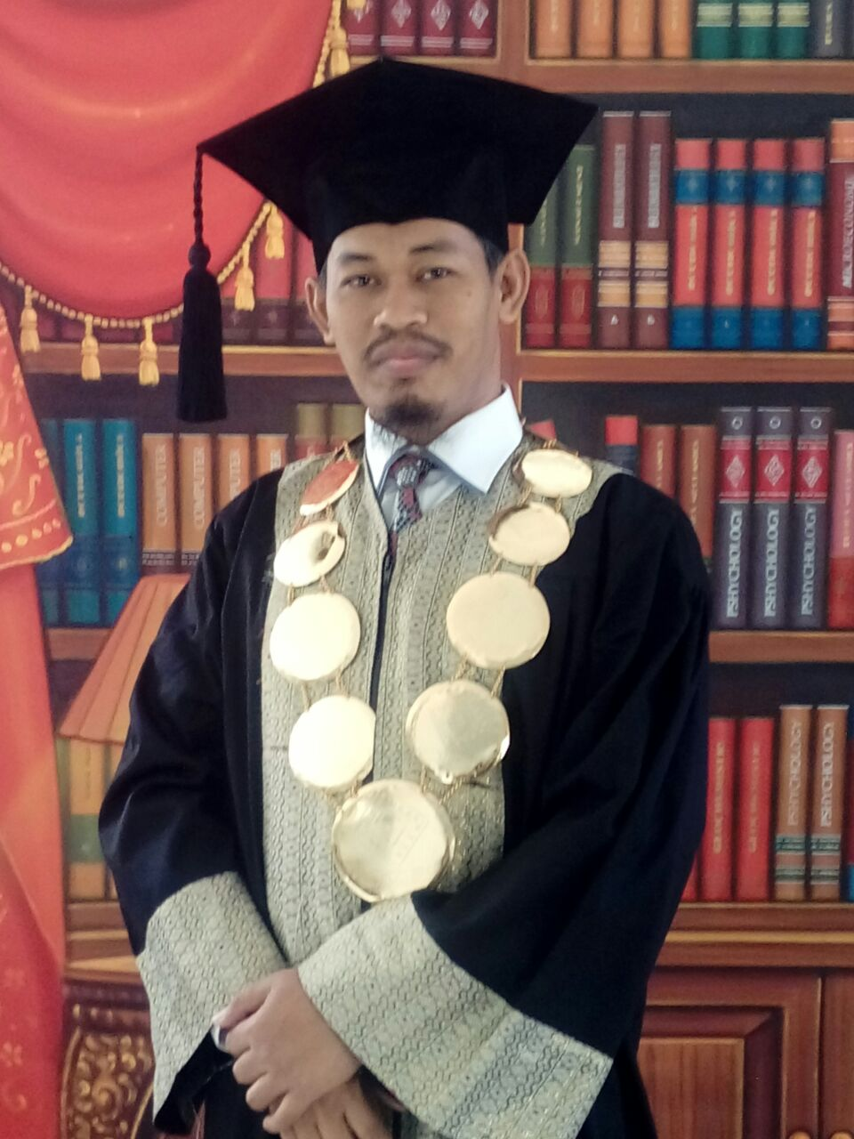
Curicullum vitae
Name: Dr. Abdurrahman Misno BP, MEI
Place/Date Birth: Cilacap, 10 Mei 1979
Education: Ph.D Program in Sunan Gunung Djati Islamic State University, Bandung, West Java.
Ocupation: Director of Post Graduate Program, Sahid Islamic University (INAIS), Bogor, West Java.
No. Hp: +6285885753838
Email: drmisnomei@gmail.com

